Slide 1
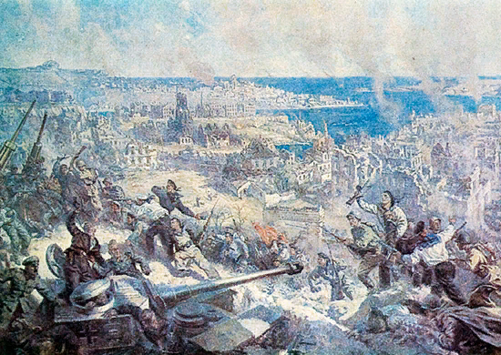
Крымская операция
П.П. Соколов-Скаля. Освобождение Севастополя Советской армией. Май 1944 г
8 апреля - 12 мая 1944 года
Никифорова С.В. СОШ №24 г.Саратов

Slide 2
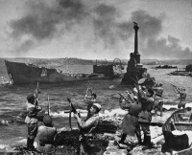
Цель операции
Наступательная операция советских войск с целью освобождения Крыма от немецких войск во время Великой Отечественной войны.

Slide 3
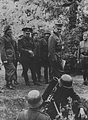
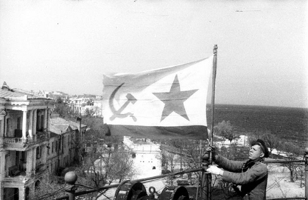
Противники
СССР
Германия
Румыния

Slide 4
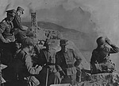
Силы сторон
СССР
462 400 человек
5982 орудий и миномётов
559 танков и САУ
1250 самолётов
Германия
195 000 человек
Около 3600 орудий и миномётов
215 танков и САУ
150 самолетов

Slide 5
Обстановка перед началом операции
В результате Нижнеднепровской наступательной операции советские войска блокировали в Крыму 17-ю немецкую армию, захватив при этом важный плацдарм на южном берегу Сиваша. Кроме того, войсками Отдельной Приморской армии в ходе Керченско-Эльтигенской десантной операции был захвачен плацдарм в районе Керчи. Гитлер приказал защищать Крым до последней возможности, полагая, что оставление полуострова подтолкнёт Румынию и Болгарию к выходу из фашистского блока.

Slide 6
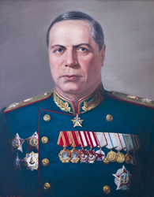
Командующие: СССР
Фёдор Иванович Толбухин
командующий войсками Южного (преобразованного 20 октября 1943 года в 4-й Украинский фронт) и с мая 1944 года — 3-го Украинского фронта

Slide 7
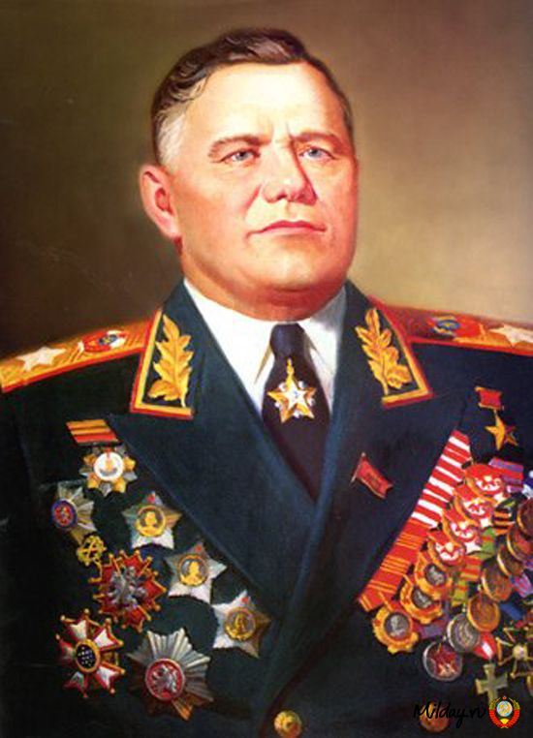
Командующие: СССР
Андрей Иванович Ерёменко
Командующий Отдельной Приморской армией

Slide 8
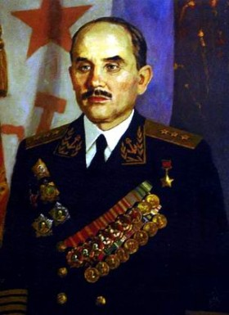
Командующие: СССР
Филипп Сергеевич Октябрьский
Командующий Черноморским флотом

Slide 9
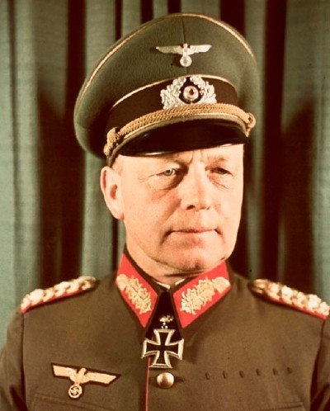
Командующие: Германия
Эрвин Густав Йенеке
командующий войсками вермахта в Крыму и Кавказе.

Slide 10
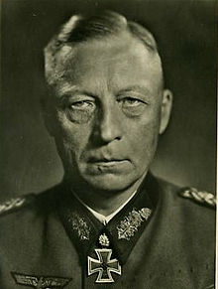
Командующие: Германия
Карл Альмендингер
Командующий 17-й армией

Slide 11
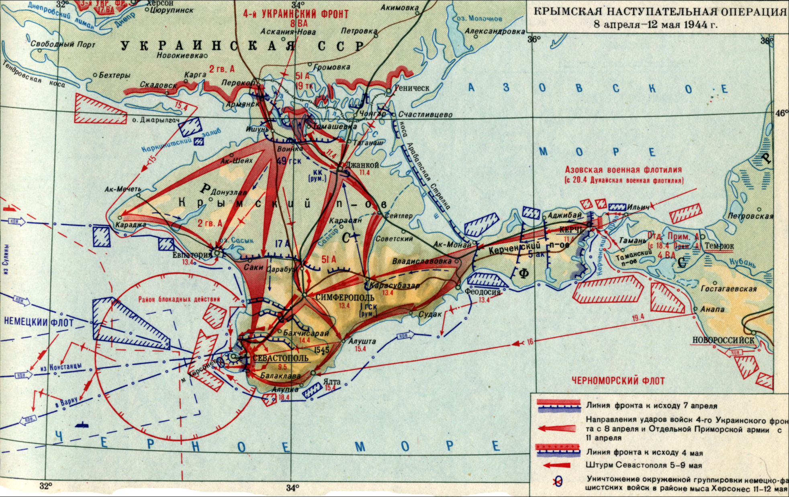
Крымская операция

Slide 12
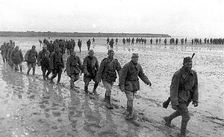
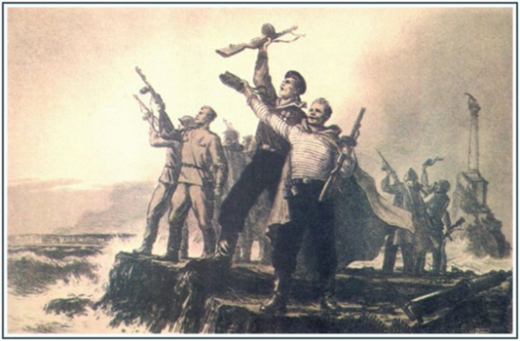
Ход операции
8 апреля советские войска освободили Армянск.
11 апреля освободили Джанкой и Керчь
13 апреля освободили Феодосию, Симферополь, Евпаторию и Саки.
14 апреля освободили Судак и 15 апреля Алушту
16 апреля освободили Ялту
18 апреля освобождена Балаклава
9 мая освобожден г.Севастополь
12 мая остатки вражеских войск на мысе Херсонес сложили оружие

Slide 13
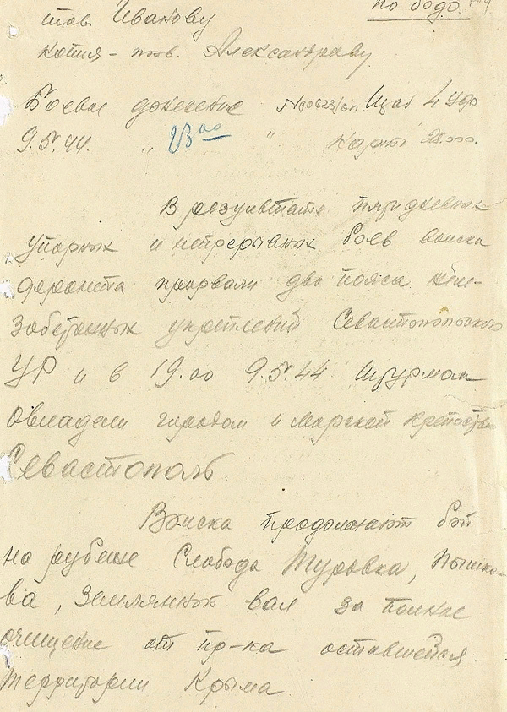
Донесение о взятии Севастополя, 9 мая 1944 г.

Slide 14
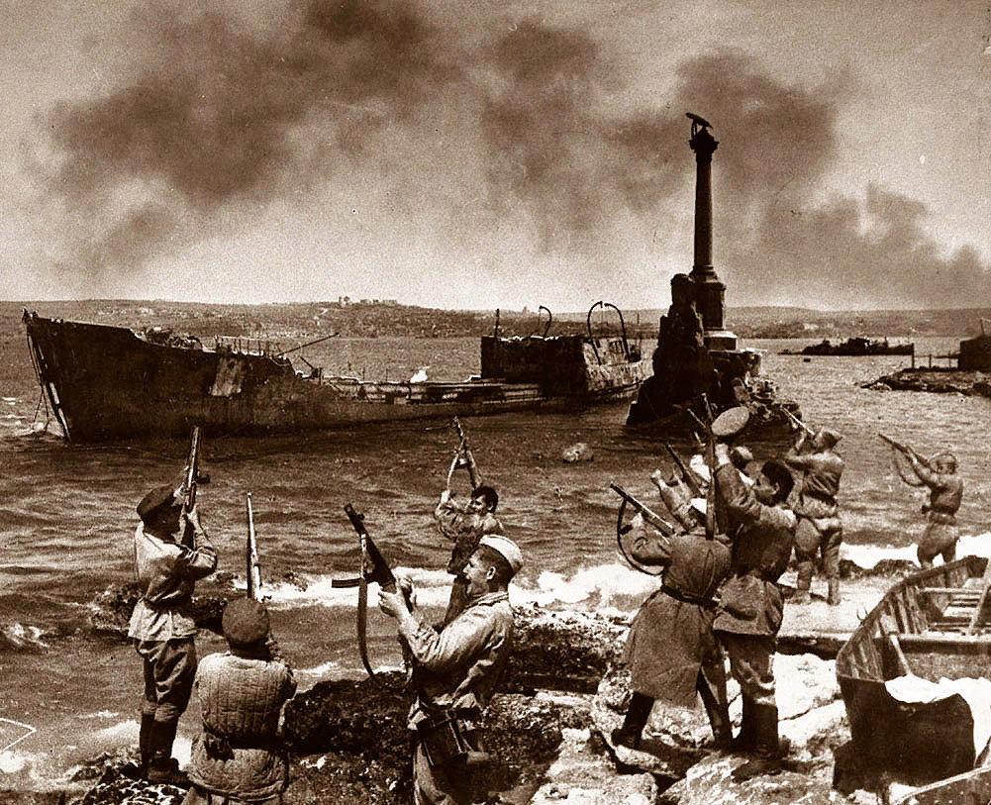
Салют в освобожденном Севастополе. Май 1944 г.

Slide 15
Боевое распоряжение командующего 4-м Украинским фронтом № 00233/ОП о сформировании подвижной группы для преследования противника (11 апреля 1944 г.)
Копия: КОМАНДУЮЩЕМУ 51-й АРМИЕЙ
ЗАМЕСТИТЕЛЮ КОМАНДУЮЩЕГО 51-й АРМИЕЙ т. АЛЕКСАНДРОВУ т. АНТОНОВУ т. АНИСИМОВУ
БОЕВОЕ РАСПОРЯЖЕНИЕ № 00233/ОП ШТАБ 4-го УКРАИНСКОГО ФРОНТА
11.4.44 23.00 Действующая армия
В результате разгрома противника на каранкинском и тюйтюбинском направлениях остатки его группировки поспешно отходят в южном направлении, и одновременно противник начал отход с Керченского полуострова.
Приказываю:
1. В целях быстрейшего освобождения гор. Симферополь создать подвижную группу в составе усиленного 19-го танкового корпуса, 279-й стрелковой дивизии, 21-й истребительно-противотанковой артиллерийской бригады под командованием заместителя командующего 51-й армией генерал-майора Разуваева, начальника штаба группы подполковника Карева. Группу подчинять командующему 51-й армией.
2. Командующему 51-й армией подвижной группой 13.4.44 г. освободить Симферополь и боковым отрядом не позднее исхода 12.4.44 г. – Карасубазар с целью не допустить отхода противника к портам западного и юго-западного побережья Крыма.
3. Для обеспечения подвижной группы выделить:
а) начальнику штаба фронта – группу штабных командиров и необходимые подвижные средства (2-3 «Виллиса», один «Додж», средства технической связи) для организации управления;
б) начальнику тыла фронта – для переброски 279-й стрелковой дивизия из района Ново-Александровка в район Курман-Кемельчи – 120 автомашин, преимущественно «Студебеккер», автотранспорт подать к 5.00 12.4.44 г. Ново-Александровка.
4. Сосредоточение 279-й стрелковой дивизии в район расположения 19-го танкового корпуса закончить к 15.00 12.4.44 5. Исполнение донести генерал-майору Разуваеву. О вступлении в командование группой донести не позднее 15.00 12.4.44
.Командующий 4-м Украинским фронтом генерал армии ТОЛБУХИН
Член Военного Совета 4-го Украинского фронта гвардии генерал-майор СУББОТИН
Начальник штаба фронта гвардии генерал-лейтенант БИРЮЗОВ

Slide 16
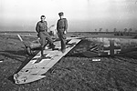
Окончание операции и ее значение
Освободив Крым, советские войска вернули стране важный в экономическом и стратегическом отношениях район. Черноморский флот вернул свою главную базу – Севастополь. Противник лишился важнейшей стратегической позиции на южном крыле Восточного фронта.
Отбив Крым, Советский Союз вернул себе полный контроль над Чёрным морем, что резко пошатнуло позиции Германии в Румынии, Турции, Болгарии.
Создана выгодная обстановка для развертывания наступательных действий на других стратегических направлениях советско-германского фронта.

Slide 17
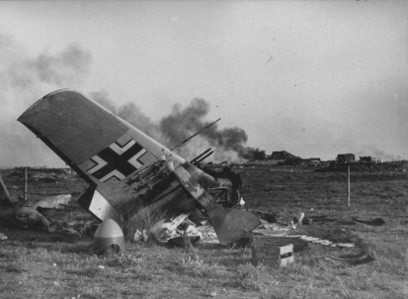
Потери сторон
СССР
85 тыс. человек (в том числе 18 тыс. — безвозвратные потери)
свыше 500 орудий и минометов
более 170 танков и САУ
около 180 самолетов.
Германия-Румыния
140 тыс. солдат и офицеров.
Почти вся боевая техника была уничтожена или осталась в руках советских войск войск
19 кораблей и 62 транспорта и судна

Slide 18
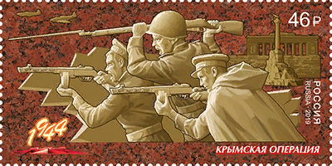
Почтовая марка России 2019 года, посвящённая 75-летию Крымской операции

Slide 19
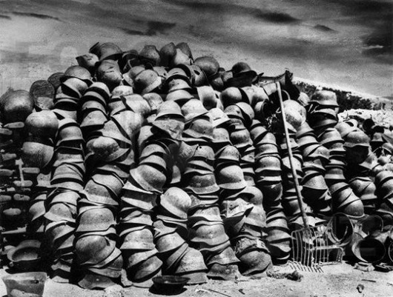
Источники
История Вел. Отечеств. войны Сов. Союза 1941-1945, т. 4, М., 1962;
Бирюзов С. С., Когда гремели пушки, М., 1962; Коротков И. С.,
Колтунов Г. A., Освобождение Крыма, М., 1959;
Шамко Е. H., Партиз. движение в Крыму в 1941-44 гг., Симферополь, 1959; Действия Воен.-мор. флота в Вел. Отечеств. войне. Сб. ст., М., 1956.
Литвин Г. А, Смирнов Е. И.. Освобождение Крыма (ноябрь 1943 г. — май 1944 г.). Документы свидетельствуют. — Москва, Агентство «Кречет», 1994.
60 лет Великой Победе // victory.mil.ru
http://krymology.info/index.php/Крымская_операция_(ru.wikipedia.org
http://visualhistory.livejournal.com
http://foto-history.livejournal.com/5330505.html
http://tashv.nm.ru/SbornikBoevyhDokumentov/Issue28/Issue28_36.html

